Slide 1
Otkrivači grešaka
Bartol Gracin, Vid Joha , Matija Njegač

Slide 2
Asinkroni distribuirani sustav
Sustav u kojem proces nema gornje vremenske granice za izvršavanje koraka izračuna ili za slanje poruke
U asinkronom distribuiranom sustavu ne postoji gornja granica relativnih brzina procesora, vremena izvršavanja, pomaka satova i kašnjenja tijekom prijenosa poruka, ali su konačne
To je uglavnom uzrokovano nepredvidivim opterećenjima sustava

Slide 3
Sustavi otporni na greške
Tolerancija pogrešaka je sposobnost sustava da se nosi s greškama bez ikakve degradacije ili zastoja
Sustavi otporni na greške maskiraju pogreške i održavaju nesmetan rad u prisutnosti jedne ili više neispravnih komponenti
U slučaju pogreške, krajnji korisnici ostaju nesvjesni ikakvih problema
Dvije najvažnije paradigme u dizajnu distribuiranih sustava otpornih na greške su konsenzus i atomsko emitiranje

Slide 4
Konsenzus i atomsko emitiranje
Konsenzus
Konsenzus omogućuje skupu procesa da postigne zajedničku odluku ili vrijednost
Ona ovisi o početnim vrijednostima u procesima, bez obzira na neuspjehe
Atomsko emitiranje
U atomskom emitiranju, procesi pouzdano emitiraju poruke
Slažu se oko skupa isporučenih poruka i redoslijeda isporuke poruka

Slide 5
Sustavi otporni na greške
Otkrivanje kvarova procesa je ključan zadatak u dizajnu distribuiranih sustava otpornih na kvarove
Otkrivanje srušenih procesa posebno je teško u asinkronim sustavima jer je nemoguće utvrditi je li se proces stvarno srušio ili je vrlo spor
Zbog tog razloga je moguće dizajnirati samo nepouzdane detektore kvarova

Slide 6
Kvarovi
Kažemo da se proces π ruši u trenutku t ako π ne izvrši nikakvu akciju nakon vremena t
Jednom kad se proces sruši ne može se ponovno pokrenuti
Crashed(t, Ω) je skup svih procesa koji su se srušili do trenutka t u hodu Ω, dok je Up(t,Ω) skup onih koji se nisu srušili do trenutka t
Up(t,Ω ) = Q − Crashed(t,Ω )

Slide 7
Detektori kvarova
Detektor kvarova D je distribuirani orakl koji daje naznake o kvarovima
Svaki proces pi u distribuiranom okruženju ima svoj lokalni detektor kvarova D_{i}, koji prati sve ostale procese i održava popis procesa za koje p_{i} trenutno sumnja da su se srušili
Sumnja se temelji na duljini vremena za koje pi nije dobio poruku od drugih procesa

Slide 8
Detektori kvarova
Detektor kvarova D = <D_{p1}, D_{p2},…, D_{pn}> gdje je D_{i} detektor kvarova za proces p_{i}
D_{p}(t, Ω) je skup svih procesa za koje p sumnja da su se srušili do trenutka t

Slide 9
Detektori kvarova
Detektori kvarova mogu pogriješiti, tj. ispravan proces može biti dodan na popis srušenih, a kasnije uklonjen ako detektor kvarova shvati da je došlo do pogreške
Imamo 2 svojstva, potpunost i točnost
Potpunost zahtjeva da detektor nakon nekog vremena sumnja na sve procese koji su se srušili
Točnost ograničava detektore da sumnjaju na ispravne procese

Slide 10
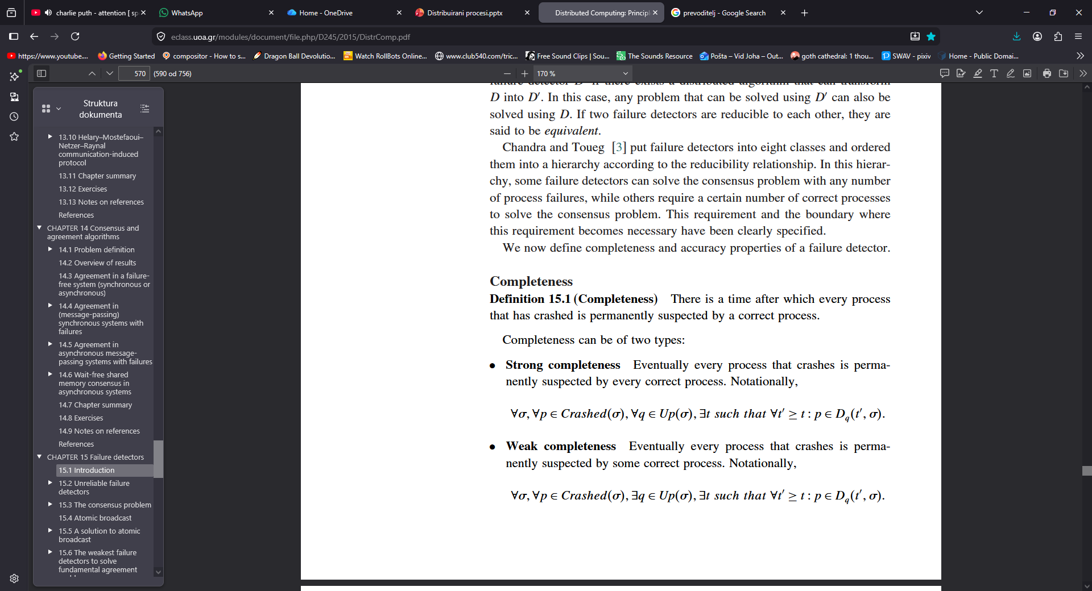
Potpunost
Jaka potpunost: Naposljetku, svaki proces koji se srušio postaje trajno sumnjiv svakom ispravnom procesu
Slaba potpunost: Naposljetku, svaki proces koji se srušio postaje trajno sumnjiv nekom ispravnom procesu

Slide 11
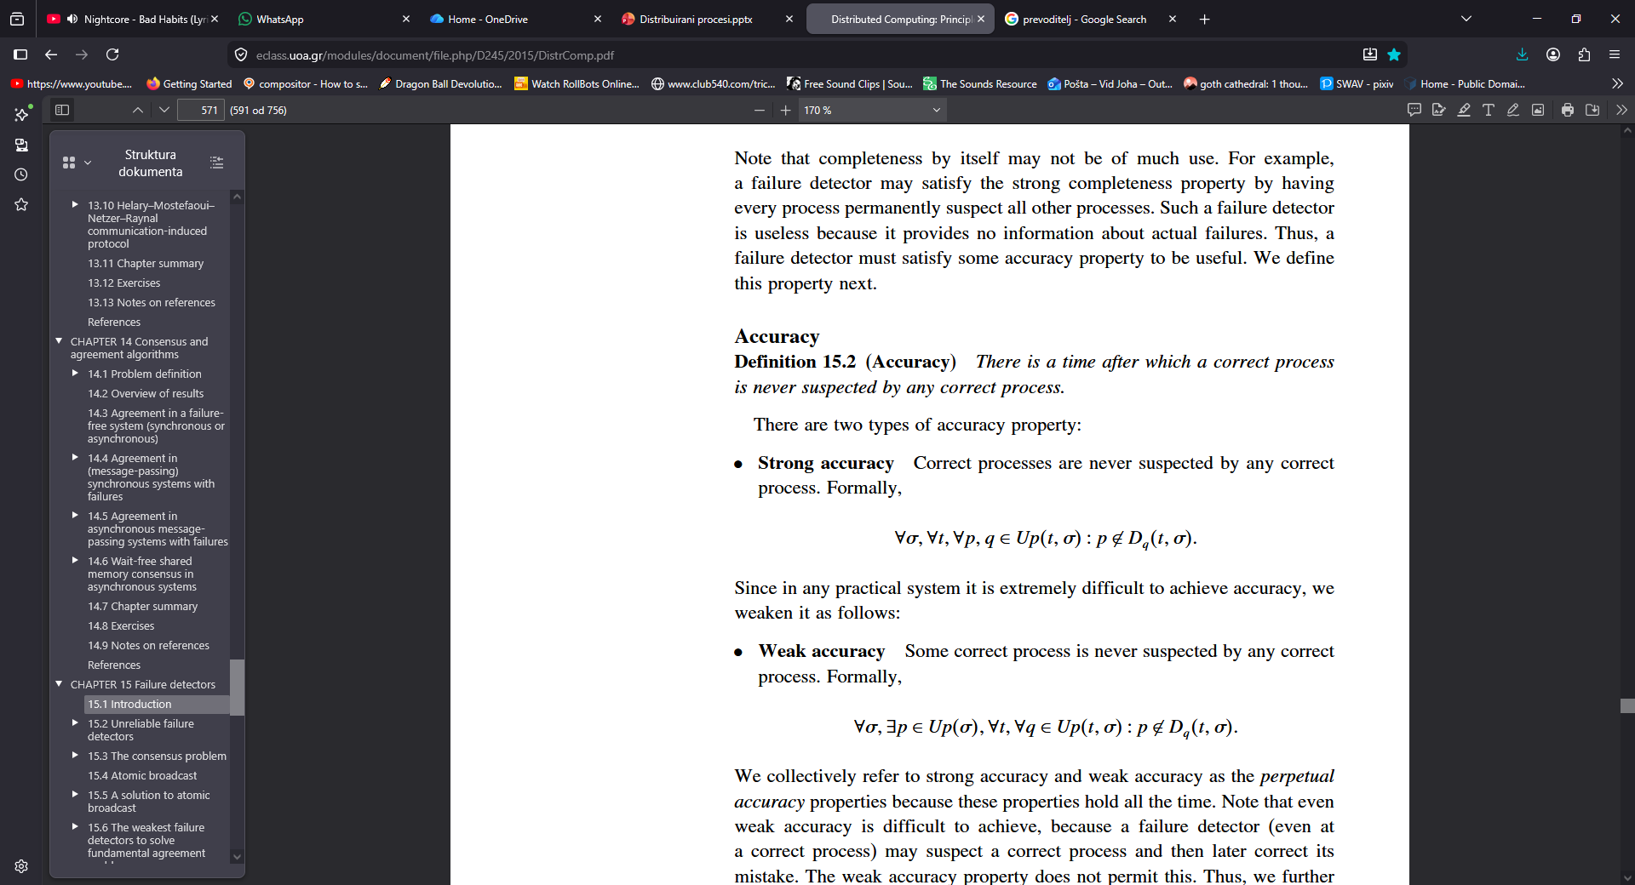
Točnost
Jaka točnost: Ispravni procesi nikada nisu sumnjivi nijednom ispravnom procesu
Slaba točnost: Neki ispravan proces nikad nije sumnjiv nijednom ispravnom procesu

Slide 12
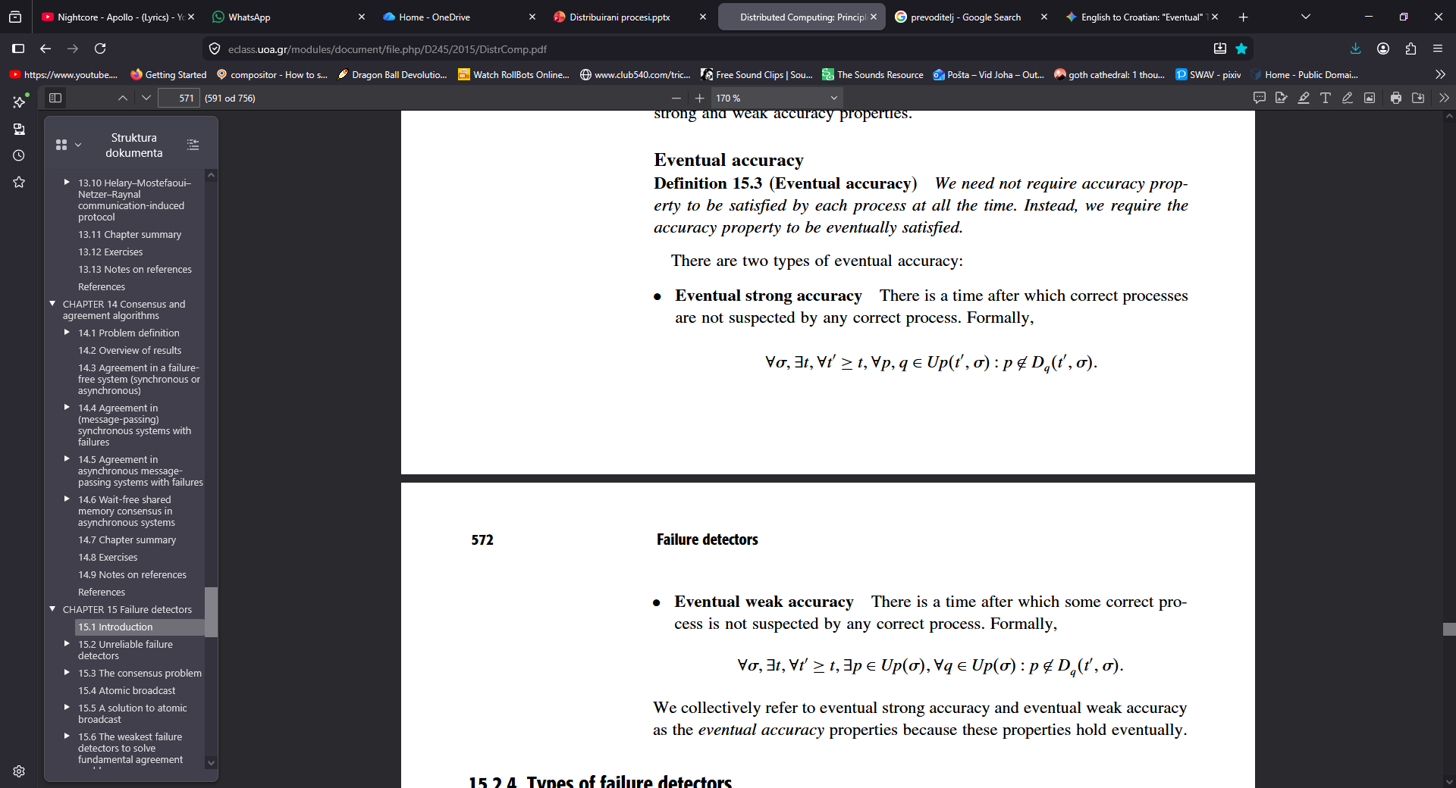
Konačna točnost
Čak je i slabu točnost teško postići, jer detektor (čak i pri ispravnom procesu) može posumnjati na ispravan proces, a zatim kasnije ispraviti svoju pogrešku
Svojstvo slabe točnosti to ne dopušta, stoga dodatno oslabljujemo zahtjev točnosti i dopuštamo detektore kvarova koji mogu posumnjati na ispravan proces u nekim točkama tijekom izvođenja, ali na kraju zadovoljavaju svojstva jake i slabe točnosti
Konačna jaka točnost: Postoji vrijeme nakon kojeg ispravni procesi više nisu sumnjivi nijedanom ispravanom procesu
Konačna slaba točnost: Postoji vrijeme nakon kojeg neki ispravan proces više nije sumnjiv nijednom ispravnom procesu

Slide 13
Tipovi detektora
S obzirom na 2 svojstva potpunosti i 4 svojstva konačnosti razlikujemo 8 tipova detektora
1. Savršeni detektori kvarova (P) - jaka potpunost i jaka točnost
2. Konačno savršeni detektori kvarova (♦P) - jaka potpunost i konačna jaka točnost
3. Jaki detektori kvarova (S) - jaka potpunost i slaba točnost
4. Konačni jaki detektori kvarova (♦S) - jaka potpunost i konačna slaba točnost
5. Slabi detektori kvarova (W) - slaba potpunost i slaba točnost
6. Konačno slabi detektori kvarova (♦W) - slaba potpunost i konačna slaba točnost
7. Detektori kvarova koji zadovoljavaju slabu potpunost i jaku točnost (𝒱 )
8. Detektori kvarova koji zadovoljavaju slabu potpunost i konačnu jaku točnost (♦𝒱 )

Slide 14
Reduciranje detektora
Neka su D i E neki detektori kvarova
Ako postoji algoritam T_{D} _{→ E} koji transformira D u E, kažemo da je E slabiji od D i označavamo ga s D ≈ E
Vrijedi: P ≈ 𝒱, S ≈W , ♦P ≈♦𝒱 , ♦S ≈♦W
Ali može se dokazati da vrijedi i 𝒱 ≈ P , W ≈ S , ♦𝒱 ≈ ♦P , ♦W ≈ ♦S
Tako da na kraju imamo P ≡ 𝒱 , S ≡ W , ♦P ≡ ♦𝒱 , ♦S ≡ ♦W
Također vrijedi i P ≈ S i ♦P ≈ ♦S

Slide 15
Reduciranje detektora
S
♦S
W P
♦W ♦P
𝒱
♦𝒱

Slide 16
Algoritam za konsenzus
Pošto su svi detektori reducibilni na detektore S i ♦S, konsenzus moramo rješiti samo za te dvije klase detektora
Konsenzusni algoritam koji koristi S može tolerirati bilo koji broj kvarova procesa
Konsenzusni algoritam koji koristi ♦S zahtijeva većinu procesa da budu ispravni

